Slide 1






Hlavní partneři pro rok 2017
Fotbalový zpravodaj
SK Štětí, z.s.
Sezóna 2017/2018
Ústecký přebor Podzim
Další partneři pro rok 2017
FORNAXA –TĚSNĚNÍ, spol. s r.o.
Dům dětí a mládeže Štětí
VOLEMAN - autobusová přeprava
Ahlfit s.r.o.
Izolace Beran s.r.o.
POKORNÝ, spol. s r.o.
STAVEBNÍ STROJE A DOPRAVA s.r.o.
JT-Service s.r.o.
Průmstav Štětí a.s.
DEKRA Industrial s.r.o.
INDUSTRIAL CZ, spol. s r.o.
Unistroj s.r.o.
GEAR SERVICE s.r.o.
7.10.2017 sobota
10:15 hod 9. kolo
5.
fotbalový klub Bílina
www.stetimondifotbal.cz

Slide 2



Vítáme
Za týden nás čeká těžký zápas proti týmu jehož barvy hájí syn odchovance štětského fotbalu
Jan Králik
SK Brná
SK Štětí
Sobota 14.10.2017
16:00 hod
13:45 odjezd
Při příležitosti dnešního utkání Ústeckého přeboru funkcionáře, hráče a příznivce
SK Štětí, z.s.
Fotbalový klub Bílina
Hlavního rozhodčího
Jaroslava Oborníka
Asistenty hlavního rozhodčího
Jaroslava Mareše
Josefa Šefčíka
Delegáta ÚKFS
Jiřího Herzinu
2
43

Slide 3

Stará garda se dočkala . Čekání na první vítězství v letošním ročníku okresního přeboru skončilo
Vážení sportovní
přátelé
Ústecký přebor, chcete-li krajský, se přehoupl do druhé poloviny podzimní části. Jak na tom mužstva jsou po 8. kolech napovídá tabulka a je příjemné sledovat, že mezi kolektivy, kterým se daří je i náš tým. V minulém kole sice přišel o 1. místo, ale to vůbec nevadí. Soutěž je dlouhá a změn v tabulce bude ještě hodně. Před zahájením jsme si dali za cíl po sestupu z divize konsolidaci týmu a umístění v klidném středu tabulky. To se myslíme podařilo a zápasy si můžeme užívat. Máme jich za sebou 8 a zatím jsme přišli jen o 4 body. Začali jsme doma s Modlany a možná si vzpomínáte na tu přestřelku, kdy jsme v 1. poločase vytahovali z vlastní sítě jeden balón za druhým. Prohra 5:2 byla krutá, ale hráče to nezlomilo, spíše naopak je to nakoplo a dokázali vyhrát 6 zápasů za sebou. V Jiřetíně 2:0, kde obě branky vstřelil nový hráč naše týmu Marek Faust, který přišel z Litoměřic. První domácí výhru jsme slavili ve 3. kole proti Neštěmicím, kdy byl hlavním hráčem zápasu Jiří Vokoun autor 4 branek. Jirka ještě odehrál výborný zápas 4. kola v Modré, kde jsme předvedli zatím jeden z nejlepších výkonů podzimu a vyhráli 4:0, ale pak se zranil ve futsale, kde hájí barvy Olympiku Mělník v 1. lize a jak dlouho se ještě bude léčit není jasné. Doma proti nováčkovi soutěže Jílovému už teda chyběl, ale zastoupil ho David Brandejs, který vstřelil všechny góly Štětí a měl největší zásluhu na těsném vítězství 3:2. Pro pátou výhru jsme se jeli 16. září do Vilémova. Těžká zkouška, která měla rozuzlení 20 minut před koncem. Marek Faust skončil v pokutovém území soupeře na zemi a rozhodčí nařídil penaltu. Tu proměnil Petr Stejskal a jeli jsme domů s výhrou 1:0. Utkání mělo ale ještě dohru. Na základě videozáznamu komise rozhodčích rozhodla, že pád byl nafilmovaný a předala hráče disciplinární komisi. Ta jednala rychle, a i když byl Marek na jednání přítomen, tak moc šancí na
FK Litoměřicko - Sepap Štětí
1:7(1:5) 22.9.2017 5. kolo
Bez dvou opor Daniela Jermana a Michala Hamšíka vyrážela stará garda do Mlékojed, kde má své domovské sídlo litoměřický celek. Ten stejně jako náš tým nezískal ještě ani bod, i když v minulém kolem podlehl super favorizovanému soupeři ze Žitenic pouze 6:4. Vezli jsme sebou super rychlou zbraň Jana Fibicha. Od úvodních minut zápasu bylo jasné, kde bude určovat tempo hry. Domácí se scházeli, jak šváby na pivo a už první poločas rozhodl o osudu utkání. V pohodovém tempu jsme se pokračovali i po změně stran a už v jeho průběhu jsme se mohli začít těšit na oslavy prvního letošního vítězství.
Branky: Fibich 4, Vokoun 2, Božík 1
Sestava: Procházka-Jonák, Tyle, Páviš,Švejdar-Kušpál, Božík,
Vokoun, Kratochvíl-Vála, Fibich
Střídající:Záloha, Suchitra
Manager: Milan Šťastný
42
3

Slide 4

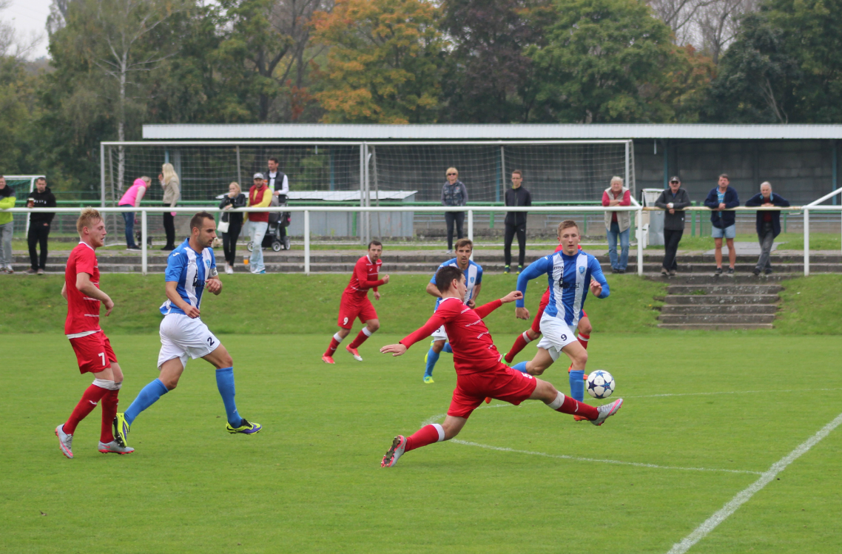
obhajobu nedostal. Byla mu zastavena činnost na 2 zápasy. Teď jsme však byli před utkáním podzimu. Hrálo se 23. září ve Štětí kam přijel, v tu dobu vedoucí celek tabulky, Mostecký fotbalový klub. Vokoun zraněn, Brandejs na dovolené v USA a Faust v trestu. 14 branek z 18 vstřelených Štětí mimo hru. Velké předzápasové obavy, jak si dokážeme poradit, se v průběhu zápasu nenaplnily a mužstvo ukázalo, jak má velkou sílu a překvapilo všechny fanoušky i vlastní trenéry. Vyhráli jsme 2:0 a byl důvod k radosti. S tím jsme jeli i do Kadaně, kde už se nám tolik nedařilo. Branku jsme nevstřelili , ale ani nedostali. Kopaly se teda penalty, Jiří Gabriel 3 chytil a měli jsme bod navíc. Nyní jich máme 20 a jsme na 2. místě tabulky. Dnes nás čeká Bílina, která sice v posledních 2 kolech doma prohrála, ale chyba by bylo ji podcenit. Náš dnešní soupeř například v Kadani, kde jsme vyšli střelecky naprázdno, dokázal skórovat 6x. Za týden míříme do Brné, ale ne do termálních lázní, ale na hřiště nad nimi, kde se utkáme s úspěšným domácím týmem, kde hlavní oporou je Jan Králik, jehož stejnojmenného otce ve Štětí mnozí určitě znají, protože zde fotbalově vyrůstal. Čeká nás také výhoda 2 domácích zápasů v řadě. Proti Litoměřické rezervě a o týden později 28. října v den státního svátku proti Žatci. V listopadu jsou na programu 3 utkání. V Krupce, která se zatím herně hledá a v posledním domácím zápase letošního roku přivítáme Srbice. Na úplný závěr se vydáme až do Perštejna na hřiště nováčka soutěže.
Po rozpačitém začátku stoupá stará garda v tabulce nahoru. První 3 mužstva v tabulce bude ale těžké dohnat
6.kolo okresního přeboru staré gardy 29.9.2017
České Kopisty - Litoměřicko | 3:1
Štětí - Bohušovice | 7:1
Pokratice-Žitenice | 3:10
Lovosice – Hoštka | odloženo
 | Stará garda Sepap Štětí Okresní přebor 2017/18 po 6. kole
 | 1. | TJ Žitenice | 5 | 5 | 0 | 0 | 55:12 | 15
 | 2. | Tigo Nučnice 1996 | 4 | 4 | 0 | 0 | 18:4 | 12
 | 3. | TJ Sokol České Kopisty | 4 | 4 | 0 | 0 | 17:7 | 12
 | 4. | Sepap Štětí | 4 | 2 | 0 | 2 | 18:10 | 6
 | 5. | Slavoj Bohušovice | 5 | 2 | 0 | 3 | 15:22 | 6
 | 6. | Sokol Hoštka | 5 | 2 | 0 | 3 | 8:24 | 6
 | 7. | ASK Lovosice | 4 | 1 | 0 | 3 | 6:22 | 3
 | 8. | FK Litoměřicko, z.s. | 4 | 0 | 0 | 4 | 8:24 | 0
 | 9. | Sokol Pokratice | 5 | 0 | 0 | 5 | 10:28 | 0
Štětí
Do toho
4
41

Slide 5
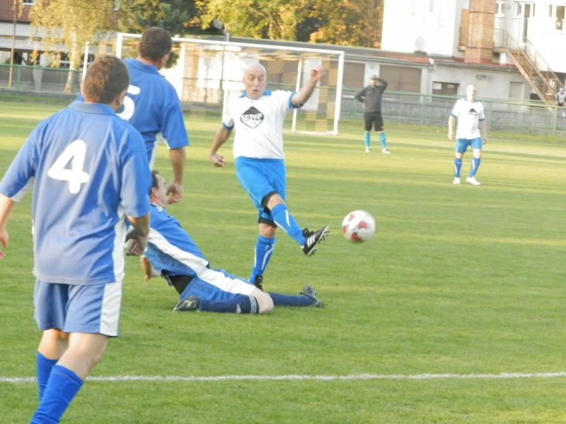
Sepap Štětí – Slavoj Bohušovice 29.9.2017
Říjnové soboty i neděle patří na městském stadionu ve Štětí fotbalu
Suchitra a míč vyrazit na roh. I další šanci měli hosté a opět to byl Mrkvica, kdo naší obraně zatopil a čisté konto museli hájit s vypětím všech sil. A do třetice šance hostů, kterou měl Hadrbolec, ale branku netrefil. V 59. minutě se schovalo sluníčko za stromy a naše obrana nepostřehla, že je volný Koblížek, který do prázdné branky snížil na 1:4. To jsme si ale nenechali líbit a odpověděli okamžitě. Minimálně polovinu zásluhy na brance Vály na 5:1 má Kušpal, který pláchnul po pravé straně a připravil mu míč ke skórování. Hosty to zlomilo a závěr zápasu už se hrál pod taktovkou naší staré gardy. Zakončení ala Messi Michalu Hamšíkovi ještě nevyšlo, ale 4 minuty před koncem se branky přeci jenom dočkal. Úlohu přihrávky na sebe vzal Vála a Michal už jen míč usměrnil kam bylo třeba. 6:1. Rozhozená obrana Bohušovic nestačila zareagovat ani na náš další útok a konečné vítězství 7:1 pečetil 3 minuty před koncem Lukáš Vacek. Přesvědčivé vítězství nás se 6 body posunulo do středu tabulky. Za týden nás čekají Žitenice a to bude jiný oříšek. Ale proč ne. Naše vítězství proti bývalým ligistům se nečeká, ale zážitek to bude hezký, který si budeme dlouho pamatovat.
Branky: Vála 3, Hamšík 2, Kušpál 1, Vacek 1
Sestava: Suchitra-Božík, J.Čermák, Guzi, Hamšík, Janata, Jerman, Jonák,
Kratochvíl, Páviš, Švejdar, J.Tyle, Vacek, Kušpál, Vála
Vedoucí: M.Šťastný
Rozhodčí: P.Gabriel
 | 7.10.2017 | sobota | 10:15 | Fotbalový klub Bílina | Dospělí | Ústecký přebor
 | 8.10.2017 | neděle | 10:00 | Turnaj SK Štětí A, SK Štětí B, FK Bechlín, SK Lukavec | Mladší přípravka | Okresní pohár
 | 14.10.2017 | sobota | 10:15 | FK Jiskra Velké Březno | Dorost | I.A třída
 | 15.10.2017 | neděle | 10:00, 12:00 | FK Junior Děčín B | Starší, mladší žáci | Ústecký přebor
 | 20.10.2017 | pátek | 16:30 | TJ Sokol České Kopisty | Stará garda | Okresní přebor
 | 21.10.2017 | sobota | 10:15 | FK Litoměřicko B | Dospělí | Ústecký přebor
 | 22.10.2017 | neděle | 10:00 | Turnaj - SK Štětí, TJ Sokol Hoštka, SK Liběšice, Travčice | Starší přípravka | Okresní pohár
40
5

Slide 6

Utkání na hřištích soupeřů o tomto a v příštím týdnu
Stará garda hrála konečně doma a pěkně si zastřílela
Sepap Štětí
Slavoj Bohušovice
7:1(4:0
pátek 29.9.2017
6.10.2017 | pátek | 17:00 | TJ Žitenice | Sepap Štětí | Stará garda
7.10.2017 | sobota | 17:00 | TJ Skorotice | SK Štětí | Dorost
7.10.2017 | sobota | 10:00, 12:00 | SK Sokol Brozany | SK Štětí | Starší, mladší žáci
8.10.2017 | neděle | 10:00 | Turnaj v Hoštce SK Štětí, TJ Sokol Hoštka, SK Liběšice, Travčice |  | Starší přípravka-pohár
13.10.2017 | pátek | 17:00 | Sokol Pokratice | Sepap Štětí | Stará garda
14.10.2017 | sobota | 10:00 | Turnaj v Lukavci SK Štětí A, SK Štětí B, FK Bechlín, SK Lukavec |  | Mladší přípravka -pohár
14.10.2017 | sobota | 16:00 | SK Brná | SK Štětí | Dospělí
15.10.2017 | neděle | 10:00 | Turnaj v Travčicích SK Štětí, TJ Sokol Hoštka, SK Liběšice, Travčice |  | Starší přípravka-pohár
V minulém kole dala stará garda zapomenout na nulovou střeleckou impotenci z Hoštky a proti Litoměřicku se rozstřílela. Že má na kopačkách tu správnou střeleckou mušku chtěla ukázat i v prvním letošním domácím zápase. Hned ve 4. minutě už také Vála pálil ostrými náboji, ale břevno jeho ráně odolalo. V dalším průběhu utkání jsme se usadili na polovině hostů a snažili se zdolat bránící hradbu těl. Někdy soupeř odolával i za cenu faulu a nejvíce to pocítil Kušpál, který po nešetrném zákroku své tělo zvedal těžce. Jako myška zaběhl mezi 2 obránce Miloš Vála a s lehkostí dvacetiletého mladíka si obhodil i brankáře a pak už jen poslal míč do branky na 1:0. I v dalších několika minutách byl ústřední postavou na hřišti Vála. Nejprve z několika metrů ušetřil brankáře, když se trefil přímo do něj. I s úroky mu to ale vrátil v 18. minutě, když ho potrestal za neudržení míče a zvýšil na 2:0. 27. minuta patřila dnešnímu oslavenci, co se svátku týče Michalu Hamšíkovi, kterého hostující obrana nechala a ten po centru prapodivnou hlavičkou zvýšil už na 3:0. Hosté se v těchto minutách drželi jen horko těžko nad vodou a ve hře dopředu byli zcela neškodní. To navštívenka domácího Kušpála z dobrých 25 metrů měla krásné provedení. Trefil břevno a ještě teď zvoní hostujícímu brankáři Jirkalovi v uších. Ve 34. minutě se dostal k míči i brankář Štětí Jan Suchitra, ale bylo to jen takové malé seznámení. Na ukazateli naskočila 34. minutě když se řítil sám na brankáře Kušpál a jakou částí nohy míč nakonec zasáhl zůstalo pro diváky tajemstvím, ale ať to bylo čímkoli, tak z toho byla branka na 4:0. Jedinou střelu hostů, kterou vyslali směrem na branku Štětí v 1. poločase vyprodukoval Hadrbolec, ale míč hledají ještě teď na koupališti. Do druhého poločasu nastoupili hosté mnohem odvážněji. Proti střele Mrkvici musel výborný brankářský zákrok ze svého rejstříku vytáhnout
6
39

Slide 7
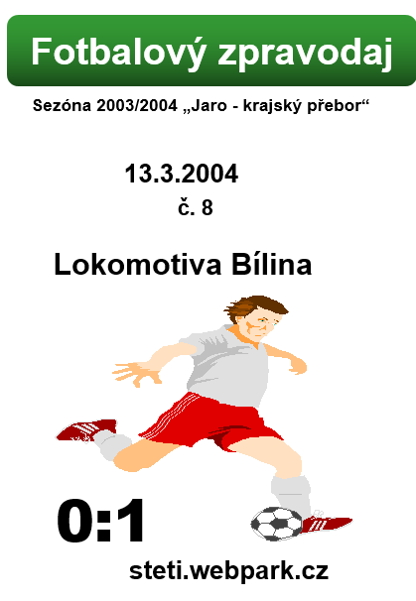

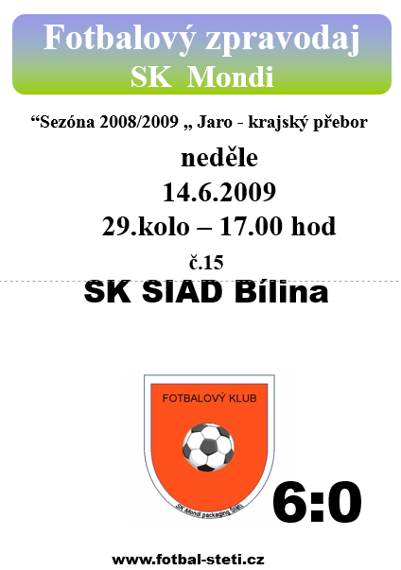
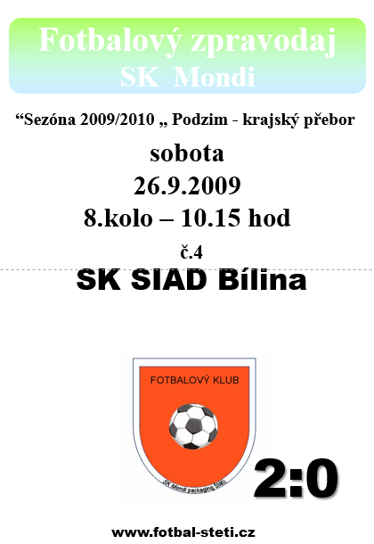
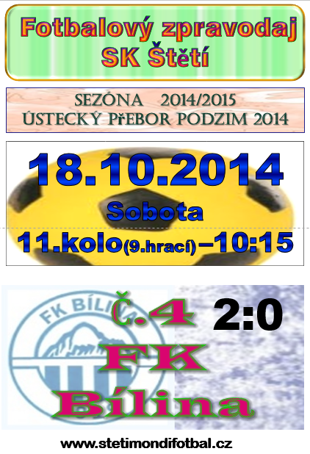

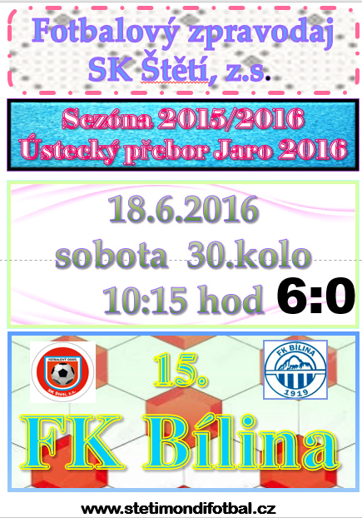
Konečné pořadí základní skupiny okresní ligy mladší přípravky skupiny C
1 | Úštěk | 12 | 9 | 0 | 3 | 78:34 | 27
2 | Podlusky | 12 | 7 | 0 | 5 | 76:43 | 21
3 | Křešice | 12 | 6 | 0 | 6 | 44:51 | 18
4 | Štětí | 12 | 2 | 0 | 10 | 28:98 | 6
Okresní přebor (liga) mladších přípravek - sk. "C„ Křešice nepřijely
4.turnaj Štětí 24.9.2017 Štětí 2.místo
Úštěk | Křešice | 3:0 kontumačně
Úštěk | Podlusky | 0:6
Úštěk | Štětí | 6:1
Křešice | Podlusky | 0:3 konturmačně
Křešice | Štětí | 2:11
Podlusky | Štětí | 0:3 konturmačně
Okresní pohár (liga) mladších přípravek - sk. „B„
1. Turnaj Štětí 30.9.2017
Štětí A | Štětí B | 8:2
Štětí A | Lukavec | 2:10
Štětí A | Bechlín | 0:8
ŠtětíB | Lukavec | 0:15
Štětí B | Bechlín | 0:11
Lukavec | Bechlín | 3:4
1 | Bechlín | 3 | 3 | 0 | 0 | 23:3 | 9
2 | Lukavec | 3 | 2 | 0 | 1 | 28:6 | 6
3 | Štětí A | 3 | 1 | O | 2 | 10:20 | 3
4 | Štětí B | 3 | 0 | 0 | 3 | 2:34 | 0
38
7

Slide 8
Podzimní výsledky Bíliny jsou jak na houpačce. Dokáže porazit Mostecký FK a v Kadani nastřílet 6 gólů, aby v posledních 2 domácích zápasech nezískala ani bod
Konečné pořadí základní skupiny okresní ligy starší přípravky skupiny C
1 | Bezděkov/Dobříň | 12 | 10 | 0 | 2 | 83:24 | 30
2 | Štětí | 12 | 9 | 0 | 3 | 71:33 | 27
3 | Rovné | 12 | 5 | 0 | 7 | 30:57 | 15
4 | Žitenice | 12 | 0 | 0 | 12 | 23:93 | 0
Fotbalový klub z Bíliny má po 8 kolech na svém kontě 11 bodů a patří mu 9. místo. Pohled na výsledky ukazuje, jak těžké je typovat a uhádnou , jak to dopadne. Soutěž Bílina zahájila prohrou doma s Neštěmicemi a aspoň částečně si ztracené body přivezla z Modré po vítězném penaltovém rozstřelu. Krásné první plnohodnotné vítězství 7:0 si bílinští vychutnali ve 3.kole doma s nováčkem soutěže z Jílového. Potvrdit ho jeli do Vilémova, ale zde růže nekvetly a odvezli si porážku 4:0. Že Bílina dokáže porážet i favority, potvrdila 9. září doma proti Mostu, když vyhrála 2:1. Že to nebyla náhoda hráči potvrdili v dalším kole v Kadani, kterou přestříleli 6:1. Třetího vítězství v řadě už se však Bílina nedočkala a v 7. kole prohrála překvapivě doma v tu dobu s posledním celkem tabulky FK Litoměřickem B 3:1. V minulém kole hrál náš dnešní soupeř opět doma a znova prohrál 3:1. Tentokrát s Brnou.
Turnaj starší přípravky na Bezděkově 24.9.2017. 4. turnaj 2.místo
Žitenice | Štětí | 1:12
Žitenice | Rovné | 3:8
Žitenice | Bezděkov/Dobříň | 3:7
Štětí | Rovné | 7:1
Štětí | Bezděkov/Dobříň | 1:4
Rovné | Bezděkov/Dobříň | 2:3
Okresní pohár starších přípravek –
1. turnaj v Liběšicích 1.10.2017
12.8.2017 | Bílina - Neštěmice | 1:2
20.8.2017 | Modrá - Bílina | 0:1 PK
26.8.2017 | Bílina - Jílové | 7:0
2.9.2017 | Vilémov - Bílina | 4:0
9.9.2017 | Bílina - Mostecký FK | 2:1
16.9.2017 | Kadaň - Bílina | 1:6
23.9.2017 | Bílina - Litoměřicko B | 1:3
30.9.2017 | Bílina - Brná | 1:3
Liběšice | Hoštka | 18:3
Liběšice | Travčice | 11:1
Liběšice | Štětí | 5:3
Travčice | Štětí | 4:6
Hoštka | Travčice | 8:6
Hoštka | Štětí | 2:15
1 | Liběšice | 3 | 3 | 0 | 3 | 34:7 | 9
2 | Štětí | 3 | 2 | 0 | 1 | 24:11 | 6
3 | Hoštka | 3 | 1 | 0 | 2 | 13:39 | 3
4 | Travčice | 3 | 0 | 0 | 3 | 11:25 | 0
8
37

Slide 9
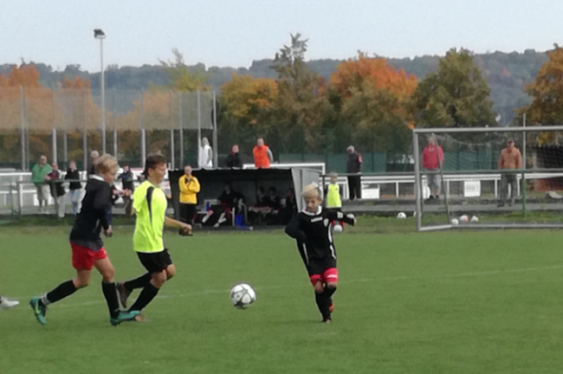
Přehled výsledků Ústeckého přeboru žáků
5. kolo 23.-24.9.2017 6. hrané |  | Starší | Mladší
SK Sokol Brozany | FK JUNIOR Děčín "B" | 4:2 | 6:2
FK JUNIOR Děčín "A" | TJ Krupka | 3:4 | 12:1
FK Neštěmice | SK Junior Teplice/FK Teplice | 15:1 | 4:1
MSK Trmice | ASK Lovosice | 0:14 | 18.10.2017
TJ Hvězda Trnovany | SK Štětí | 0:8 | 6:1
6. kolo 23.-27. hrané |  | Starší | Mladší
TJ Krupka | FK JUNIOR Děčín "B" | 17:0 | 6:0
ASK Lovosice | SK Sokol Brozany | 7:0 | 2:1
SK Štětí | MSK Trmice | 15:0 | 0:7
FK JUNIOR Děčín "A" | FK Neštěmice | 3:2 PK | 2:1
SK Junior Teplice/FK Teplice | TJ Hvězda Trnovany | 0:6 | 2:7
V Kadani jsme chtěli vyhrát, ale v normální hrací době jsme se nedokázali střelecky prosadit. Bod navíc jsme brali aspoň v penaltovém rozstřelu
SK Štětí – FK Tatran Kadaň 0:1 PK 30.9.2015 8. kolo
Vítězství v minulém kole doma s Mostem mužstvu hodně pomohlo a ukázalo, že i favorit se dá porazit. S tím jsme jeli do Kadaně utkat se s 12. týmem tabulky, který má po Neštěmicích nejhorší obranu, co se inkasovaných branek týče. Jeli jsme ještě bez Marka Fausta, kterému přísná disciplinární komise neodpustila půlku trestu. Za pěkného slunečného počasí se do první slibné střelecké příležitosti dostal Kucler. Byl sice sám několik metrů od branky, ale z velmi těžkého úhlu dokázal trefit jen síť z boku. To byla z naší strany na hodně dlouho poslední nebezpečnější situace, do které jsme se dostali. Podobně na tom byla i domácí Kadaň, a tak moc vzruchu před oběma brankami k vidění nebylo. V 19. minutě jsme přišli snadno o míč a domácí se vydali na rychlou zteč po levé straně zakončenou obranou hlavičkou Svobody na roh. Volný přímý kop jsme zahrávali ve 27. minutě. Po něm se dostal k hlavičce Slavík, ale nikdo z jeho spoluhráčů nestačil zareagovat a dopravit míč do sítě. Ve 29. minutě zahrával na druhé straně roh Fefrčík, ale i v tomto případě se žádné úspěšná koncovka nekonala. O minutu později na centr zleva šikovně nastavil nohu Kiliján, a i když to možná tak nevypadlo, tak to byla hodně velká šance. Míči chybělo půlmetru, aby skončil v brance. Ve 39. minutě se volného přímého kopu ujal Čibenka. První rána mu nevyšla, ale míč se k němu dostal opět na nohu, ale dorážka dopadla vysokým
Štětí-Trmice starší žáci 1.10.2017
36
9

Slide 10

Kadaň –Štětí 30.9.2017
Starší žáci se po 3 vítězstvích v řadě dostali už na 5. místo
překopnutím branky. Dvě minuty chyběly do konce poločasu, když si za obranu Kadaně zaběhla poslední podzimní posila Štětí David Šraga, ale míč mu na levou nohu podle představ nesedl. Byla to ale naše největší příležitost za prvních pětačtyřicet minut. Brzo po změně stran se přes Ransdorfa prosadil kapitán domácích Vít Karban a ještě, že byl Gabriel v brance připraven. Srazil míč na roh. Po něm následoval rychlý protiútok, po kterém se tlačil k míči Šraga, ale jeden z obránců stačil ještě odkopnout na roh. V 55. minutě byl blízko šestnáctky soupeře poslán k zemi Vacek. Dle rozhodčího to bylo dle pravidel, ale bolelo to hodně. Jinak rozhodčí podal výborný výkon a nezbývá než chválit. Postupně jsme získávali stále větší převahu a v 60. minutě jsme byli hodně blízko vedoucí branky. Vacek přihrál Šragovi a novic v našem dresu trefil stojnou nohu stálice v brance hostů Vladimíra Turánka. Skórovat mohl i Čámský, ale levačka nepatří k jeho lepším nohám. Domácí, kteří se už více věnovali bránění, vyrazili dopředu 16 minut před koncem a proti krásné střele z velké dálky se musel vrhnout Gabriel a míč vyrazit aspoň na roh. Obraz posledních 15 minut obsahoval naši snahou strhnout vítězství na naši stranu. Kopali jsme 3 rohy, se kterými si brankář nebo obrana snadno poradila. A tak největší šance celého zápasu přišla v 90. minutě. V ní se ocitl Vláďa Kucler. Úplně sám před brankářem míč trefil tak nešťastně, že skončil snad 2 metry nad brankou. Gól jsme letos poprvé v zápase nevstřelili. Nedala ho ani Kadaň, a tak přišly po výsledku 0:0 na řadu penalty.
Začínal náš tým. František Svoboda proměnil. 1:0. Míč si vzal domácí Nový, ale Gabriel věděl kam se vrhnout. Vyrazil a stále jsme vedli 1:0. Na řadu přišel Stejskal, ale i toho Turánek vychytal. Srovnat na 1:1 po 2. sérii mohl Kiliján, ale ani on se neradoval. Gabriel byl i podruhé úspěšný. Třetí sérii zahajoval Čámský. Nezalekl se a poslal Štětí do vedení 2:0. Napodobil ho Kolář a snížil na 1:2. Čtvrté pokusy zahajoval Kucler. Turánek v brance si hezky počkal a s jeho pokusem si poradil. Na řadu přišel hráč domácích, který mohl vyrovnat na 2:2, a také se mu to povedlo. Ke slovu přišla pátá série. Zahájil ji ten nejzkušenější Jirka Vacek a nemýlil se. 3:2 pro Štětí. Damoklův meč visel nad Tomášem Janošíkem. Musel dát. To věděl i Gabriel v brance, nenechal se rozhodit a úspěšně penaltu zlikvidoval.
Sestava: Gabriel-Čámský, Ransdorf, F.Svoboda, Mencl-Křtěn(58.Poráč) Stejskal,
Kucler, Vacek, Šraga(83. Beruška)-Slavík
Připraveni: Balaštík, M.Svoboda
Trenér: J.Ransdorf, K.Zuna Vedoucí: J.Havner Masér: K.Zavřel
Rozhodčí: P.Kolátor-T.Doubek, L.Mollinger Delegát: P.Wenzl
 | Ústecký přebor starších žáků 2017/2018 po 7.odehraných kolech
 | 1. | TJ Krupka | 7 | 7 | 0 | 0 | 0 | 76:8 | 21
 | 2. | FK Junior Děčín | 7 | 5 | 1 | 0 | 1 | 46:9 | 17
 | 3. | ASK Lovosice | 7 | 5 | 0 | 1 | 1 | 35:8 | 16
 | 4. | TJ Hvězda Trnovany, z.s. | 7 | 4 | 1 | 0 | 2 | 22:17 | 14
 | 5. | SK Štětí, z.s. | 7 | 4 | 0 | 0 | 3 | 42:22 | 12
 | 6. | FK Neštěmice, z.s. | 7 | 3 | 1 | 1 | 2 | 31:15 | 12
 | 7. | SK Sokol Brozany | 7 | 3 | 0 | 0 | 4 | 12:28 | 9
 | 8. | FK Junior Děčín B | 7 | 1 | 0 | 1 | 5 | 14:40 | 4
 | 9. | MSK Trmice | 7 | 0 | 0 | 0 | 7 | 5:64 | 0
 | 10. | SK Junior/ FK Teplice | 7 | 0 | 0 | 0 | 7 | 4:76 | 0
Mladší žáci vyhráli první 2 kola, ale pak následovalo 5 porážek. I tak mají za sebou ještě 3 soupeře
 | Ústecký přebor mladších žáků 2017/2018 po 7.odehraných kolech
 | 1. | FK Junior Děčín | 7 | 7 | 0 | 0 | 0 | 81:3 | 21
 | 2. | MSK Trmice | 6 | 6 | 0 | 0 | 0 | 44:4 | 18
 | 3. | FK Neštěmice, z.s. | 7 | 6 | 0 | 0 | 1 | 46:11 | 18
 | 4. | TJ Hvězda Trnovany, z.s. | 7 | 6 | 0 | 0 | 1 | 41:11 | 18
 | 5. | TJ Krupka | 7 | 3 | 0 | 0 | 4 | 20:25 | 9
 | 6. | SK Junior/ FK Teplice | 7 | 2 | 0 | 0 | 5 | 22:31 | 6
 | 7. | SK Štětí, z.s. | 7 | 2 | 0 | 0 | 5 | 8:57 | 6
 | 8. | SK Sokol Brozany | 7 | 1 | 0 | 0 | 6 | 12:38 | 3
 | 9. | ASK Lovosice | 6 | 1 | 0 | 0 | 5 | 12:54 | 3
 | 10. | FK Junior Děčín B | 7 | 0 | 0 | 0 | 7 | 8:60 | 0
10
35

Slide 11
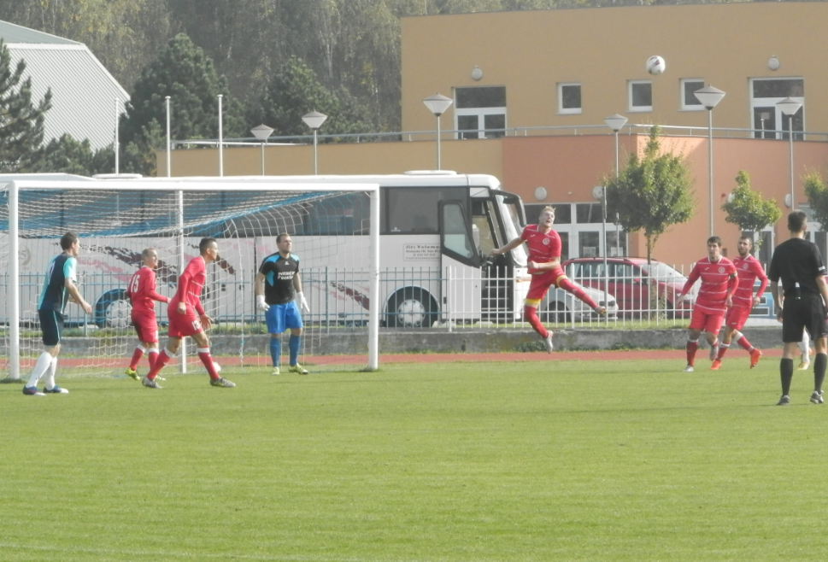
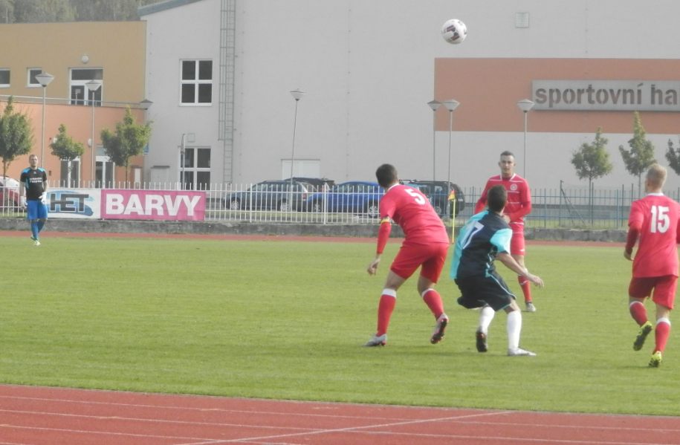
Mladší žáky prověřily silné týmy Ústeckého přeboru a prodloužili čekání na další vítězství
FK Tatran Kadaň – SK Štětí 30.9.2017
Foto Jiří Havner
SK Štětí – MSK Trmice
0:7(0:2) 1.10.2017 7. hrané kolo
Favorizovaní hosté byli od úvodního hvizdu rozhodčího Martina Toráče lepším týmem a již ve 3. minutě šli do vedení. Autorem 1. gólu byl Josef Dunda, která nakonec v zápase vstřeli 4 branky. Snahu a bojovnost ale našim borcům upřít nejde a také se v 1. poločase drželi. Obzvlášť Bára Koleničová, která jako obránkyně často zachraňovala s velkým přehledem. V 1. poločase jsme inkasovali 2x a hned v úvodu mohl dokonce Daniel Hromy snížit, ale míč mu na nohu ideálně nesedl. Naopak hosté 2x zaútočili a byly z toho 2 branky v naší síti. Tím bylo o osudu utkání rozhodnuto a dobře hrající hosté náskok ještě navýšili na konečných 7:0.
Sestava: Hůrka-Koleničová, Vích, Borovec, Paďour, Širochoman,
Kožarská, Eisenhammer, Hromy, Lukáš Viktora, Jan Viktora,
Oliva, Puška, Miga, Mizer
Trenér: M.Hromy Vedoucí: P.Záloha
Rozhodčí: M.Toráč
Autobus Jiřího Volemana sleduje Slavíka, jak hlavičkuje míč do bezpečí
TJ Hvězda Trnovany – SK Štětí
6:1(3:1) 24.9.2017 6.hrané kolo
Další těžký soupeř mladších žáků, který měl navíc ve svém středu Ivanovskiho, který nám dal 4 branky a Kučeru, který přidal zbývající 2. Domácí vedli už od 4. minuty a v 18. už zvyšovali na 3:0. Těsně před změnou stran se podařilo snížit Paďourovi, ale ve druhé části jsme během 8 minut 3x inkasovali a bylo rozhodnuto.
Branky: Paďour 1
Sestava: Hůrka-Koleničová, Vích, Borovec, Paďour, Širochoman, Kožarská,
Eisenhammer, Hromý, Lukáš Viktora, Jan Viktora, Oliva, D.Puška,
Miga, Mizer
Trenér: M.Hromy, R, Hrdlička
RozhodčÍ: J.Davignon
34
11

Slide 12

Trenér SK Štětí
Karel Zuna
hodnotil zápas s Kadaní po Modlanech jako nejhorší
Kvalitní výkon starších žáků v Trnovanech potvrzený osmi brankami.
TJ Hvězda Trnovany – SK Štětí
0:8(0:4) 24.9.2017 5. kolo 6. hrané
S určitým respektem po dobrém výkonu na Neštěmicemi jsme odjížděli do Trnovan na hřiště soupeře, který byl v tabulce nějaký ten bodík před námi. Úvod však vypadal nad očekávání dobře. Hned ve 3. minutě vyzkoušel pozornost domácího gólmana, který míč vyrazil jen před sebe, Malecha a dobíhající Hrdlička stejně, jako doma proti Neštěmicím otevřel skóre. Neuběhlo ani 5 minut a byl to opět Malecha, kdo se vydal na výlet po levé straně a přesnou přihrávkou oslovil před brankou čekajícího Hrdličku, který přesnou střelou zvýšil na 2:0. Hrála se 15 minuta, když se Martin Hrdlička málem propracoval až k hattricku. Výborným zákrokem však zabránil oslavám domácí brankář Dominik Soblahovský. Jednu z mála šancí si domácí vypracovali v 17. minutě po jednom z rohů a následné hlavičce, kdy Šimon Černý v brance zasahoval na brankové čáře. Ve 20. minutě se z nahrávače Oldřicha Malechy stal konečně i střelec. Zaběhl na krásný balónek od Daniluka za obranu a upravil na pohledných 3:0 pro štětský tým. O pár minut později mohl sít napnout znova. Opět přihrával Daniluk, ale místo hlavičky si míč ještě zpracovával a ze 3 metrů branku překopl. Co se těmto dvěma nepovedlo při této akci, tak si s úspěšným koncem zopakovali ve 27. minutě. Poločasový výsledek 4:0 sliboval nadějný výsledek a možná i nějakou tu další branku ve druhém dějství. Začalo se to naplňovat hned ve 39. minutě, když se krásnou střelu střelou z dobrých 20 metrů nechytatelně trefil Bartko na 5:0. Ve 49. minutě jsme si vybrali slabší chvilku. Chyby v rozehrávce a samostatný průnik jednoho z hráčů Trnovan až před branku Šimona Černého připravil hostující lavičce zkoušku nervové soustavy. Šimon mezi 3 tyčemi ale zůstal v klidu a pokus zlikvidoval. Zasloužené branky se dočkal i Jakub Daniluk. Vedoucí hostujícího celku René Hrdlička odhadl vzdálenost, ze které Jakub zvyšoval na 6:0, na 30 metrů. Oni se vůbec hráči Štětí ve 2. poločase rozhodli, že budou domácí branku ostřelovat z velkých dálek a potvrdil to Michal Bartko.
Po posvícení přichází půst. Po Modlanech to byl náš zatím nejhorší výkon. Zbytečně jsme kazili hodně přihrávek, což nás stálo hodně sil. Domácí se na nás dobře připravili, ale i tak jsme to měli zvládnout. Kadaň se dostala do jedné šance my měli hned tři. A pokud chceme vyhrávat, tak to prostě musíme dávat. Teď hostíme Bílinu a do sestavy by se měl vrátit Faust, kterému skončil trest a po návratu ze zahraničí Brandejs. S nimi bychom měli být především směrem dopředu silnější.
12
33

Slide 13

Trnovany – SK Štětí 24.9.2017 0:8 starší žáci
Na čele Ústeckého přeboru dospělých se odpoutaly Modlany. Mají bod náskok a pomohlo tomu i zaváhání Štětí v Kadani odkud si přivezlo jako favorit jen 2 body. Třetí je Mostecký FK, který ztrácí na prvního 3 body. Pak už tu jsou na 4. a 5. místě Srbice s nováčkem z Perštejna. Oběma se v poslední době daří a nenápadně se dotahují na čelo. Sedmé místo patří Vilémovu, který v posledních 2 kolech vyhrál a je ve středu tabulky, kde si přál být. 8. jsou s 12 body jsou Bílina, která prohrála poslední 2 zápasy doma a 9. Žatec se 3 porážkami v řadě. 10., 11. a 12. s 9 body jsou Kadaň, Krupka, Jílové. Mužstva, která už pomýšlí na záchranu. Nedaří se ani 13. Neštěmícím, které měly dobrý začátek, ale teď se trápí s 8 body. 14. resp. 15. místo patří Hornímu Jiřetínu/Litvínovu se 6 body, kteří si vzájemný zápas 8. kola odložily. Poslední je Modrá, která má chudé 4 body a zbavovat se posledního místa nebude jednoduché,
Smůla pro Trnovany, že to často končilo vytahování míče z branky, jako v tomto případě, kdy už to bylo posedmé. Pěknou střelou se o gól hlásil i fotbalový talent z rodiny Pilařů Jakub, ale trefil jen pravou tyč. Na hřišti se však pohyboval všudypřítomný Martin Hrdlička a odražený míč dopravil svojí třetí brankou v zápase na konečných 8:0. S výkonem starších žáků vládne spokojenost a nezbývá než chlapcům pogratulovat k vítězství. Několik slov k zápasu nám poskytl i jeden z trenérů, tentokrát ve funkci vedoucího, René Hrdlička:
„Kluci se soupeře nezalekli ani když byl v tabulce 5 bodů před námi. Kolik sil nechali hráči na hřišti bylo vidět při zpáteční cestě, kterou v autobuse celou proleželi, ale odměněnou jim byly 3 body za vítězství.“
Branky: Hrdlička 3 , Malecha 2, Bartko 2, Daniluk 1
Sestava: Černý-Prokopec, Hrdlička, Bartko, Kroupa, Ivanič,
Kabelka, Daniluk, Jakub Pilař, Malecha, Nedvěd, Slapnička,
Schleiss, Jakub Novák, Miga
Trenér: Z.Németh Vedoucí: R.Hrdlička
Rozhodčí: J.Davignon-A.Pichner(laik), D.Németh(laik)
 | Ústecký přebor 2017-2018 po 8. kole
 | 1. | SK Baník Modlany z.s. | 8 | 7 | 0 | 0 | 1 | 19:10 | 21
 | 2. | SK Štětí, z.s. | 8 | 6 | 1 | 0 | 1 | 20:9 | 20
 | 3. | Mostecký fotbalový klub | 8 | 6 | 0 | 0 | 2 | 24:8 | 18
 | 4. | SK Brná, z.s. | 8 | 4 | 1 | 1 | 2 | 23:14 | 15
 | 5. | TJ Sokol Srbice | 8 | 4 | 1 | 1 | 2 | 13:10 | 15
 | 6. | TJ Spartak Perštejn, z.s. | 8 | 4 | 1 | 0 | 3 | 19:12 | 14
 | 7. | SK STAP-TRATEC Vilémov | 8 | 4 | 0 | 0 | 4 | 16:14 | 12
 | 8. | FK Slavoj Žatec z.s. | 8 | 4 | 0 | 0 | 4 | 16:21 | 12
 | 9. | Fotbalový klub Bílina | 8 | 3 | 1 | 0 | 4 | 18:13 | 11
 | 10. | FK Tatran Kadaň o.s. | 8 | 2 | 1 | 1 | 4 | 17:22 | 9
 | 11. | TJ Krupka | 8 | 2 | 1 | 1 | 4 | 7:14 | 9
 | 12. | FK Jílové | 8 | 2 | 1 | 1 | 4 | 10:22 | 9
 | 13. | FK Neštěmice, z.s. | 8 | 2 | 1 | 0 | 5 | 19:29 | 8
 | 14. | TJ H.Jiřetín /Litvínov | 7 | 1 | 0 | 3 | 3 | 12:15 | 6
 | 15. | FK Litoměřicko, z.s. B | 7 | 2 | 0 | 0 | 5 | 15:22 | 6
 | 16. | FK Jiskra Modrá, z.s. | 8 | 1 | 0 | 1 | 6 | 7:20 | 4
32
13
Notes:
Si může

Slide 14

8.kolo Ústeckého přeboru
Vítězili favorité. Jenom Štětí klopýtlo. Přestřelka v Neštěmicích. Litoměřicko a Jiřetín si zápas odložily. Modrá čeká od 2. kola na vítězství.
Pohodový zápas starších žáků
SK Štětí – MSK Trmice
15:0(9:0) 1.10.2017 7. hrané kolo
Mostecký FK - FK Slavoj Žatec 3:0(2:0)
žádné překvapení se nekonalo a domácí splnili úlohu favorita. Skóre otevřel Valenta a ještě přd přestávkou to bylo 2:0 . Ani 2. dějství změnu nepřineslo. Hosté klesají v tabulce.
FK Tatran Kadaň - SK Štětí 0:1 PK
branky žádné, šancí také moc k vidění nebylo, ale více to mrzelo hosty, kteří úlohu favorita nepotvrdili. Největší šanci měli hosté v 90. minutě, ale Kucler z několika metrů branku přestřelil.
FK Bílina - SK Brná 1:3(1:1)
první letošní vítězství hostů na hřišti soupeře. Bílina prohrála druhý domácí zápas v řadě za sebou. Hosté mají Králíka, který obstarává branky Brné a i v tomto zápase vstřelil 2.
FK Jílové - TJ Sokol Srbice 0:1(0:1)
domácí začali málo koncentrovaně a také se jim to vymstilo inkasovanou brankou. Trenér domácích Ondřej Barilla hodnotil výkon Srbice jako nejlepší z mužstev, co hrály v Jílovém.
SK STAP-TRATEC Vilémov - TJ Krupka 3:0(3:0)
Domácí o svém vítězství rozhodli už v 1. poločase, kdy vstřelili všechny branky a potvrdili dobrou formu už z minulého zápasu. Přišli však o Kopřivu, který má přetrhané vazy.
FK Neštěmice - SK Baník Modlany 4:5(2:3)
zápas se přeléval z jedné strany na druhou a branek padalo jak v hokeji. Domácí prohrávali 2:0, ale ve 2.částí vývoj zcela otočili. 7 minut před koncem vedli 4:3. Přesto to na body nestačilo a v 90. minutě Kousal ještě jednou kousnul a hosté vyhráli 5:4.
FK Jiskra Modrá - TJ Spartak Perštejn 0:2(0:2)
vyrovnaný zápas, ve kterém se domácí chtěli odrazit z fotbalové mizérie. Inkasovali, jak říká trenér Rákosník, blbé branky a ve 2. části zahodili co se dalo.
Litoměřicko B - TJ SOKOL H.Jiřetín/FK Litvínov
odloženo na 18.10.2017
Úlohu favorita jsme začali naplňovat v 10. minutě, ale ještě před tím stálo zato vidět koncovku Oldy Malechy, který ze 2 metrů před otevřenou brankouo o 2 metry přestřelil. Vraťme se všakk 1. brance zápasu, o kterou se postarala dvojice nejmenších. JAKUB Novák přihrál Migovi a ten věděl kam mířit. Hostující Vávra chtěl z volného přímého kopu srovnat, ale s pomocí teče skončil míč na rohu. Přes půlku hřiště prošel Daniluk v 16. minutě a Hrdličkovi připravil snadné zakončení na 2:0. O chvilku později musela domácí obrana zpytovat svědomí, když nechal za sebou Vávru a zachraňovat musel Šimon Černý na pozici brankářem. Parádním způsobem si našel prostor k zakončení Jakub Novák a zvýšil už na 30. Utkání pomalu dostávala jednotvárnou podobu. Ve 22. minutě trefil Daniluk Hrdličku, od kterého se odrazil míč do sítě už na 4:0. Źasloužené branky se dočkal i aktivně hrající Daniluk, který obešel všechno co mu stálo v cestě a určil skóre 5:0. S jednou brankou se ale nesmířil a během chvilky z podobné situace zvýšil na 6:0. Konečně se trefil i Malecha, kterého na lavičce chvilku šetřili trenéři. Výsledek 7:0 už sliboval hodně divoký výsledek. I další minuty patřily Malechovi. Nejprve šel 2x sám na brankáře, ale ten ho 2x vychytal. Při dalším nájezdu už Olda pochopil, že se brankář dá i obejít a znamenalo to výsledek 8:0. Ještě než si mužstva vyměnila strany, tak se do útoku vydal obránce Jakub Pilař a míč procedil mezi nohama brankáře na poločasových 9:0. I ve 2. části braková přehlídka pokračovala. Postarali se o ní i hosté, kteří si po rohu vsřelili vlastní gól. Snažil se i Malecha a rázem to bylo 11:0. Že by volné přímé kopy mohly být předností Jakuba Daniluka předvedl ve 46. minutě a rovlnil síť brankou na 12:0. Pak si domácí vzali menší pauzu a o 10. minut později ji přerušil Malecha brankou na krásných 13:0. Že branky za Štětí nestřílí jen Malecha předvedl Martin Hrdlička brankou na 14:0. Poslední brankové vystoupení utkání předvedl Malecha, který se nechal od Hrdličky přihrát a stanovil konečný výsledek 15:0. Předzápasové prognózy se naplnili a mladíci z Trmic nebyly pro naše mužstvo žádnou velkou překážkou. Nyní nás čeká mnohem složitější utkání a to v příštím kole v sobotu 7. října v Brozanech.
Branky: Malecha 5, Daniluk 3, Hrdlička 3, Miga 1, Jakub Novák 1, Jakub Pilař 1, vlastní
Sestava: Černý-Prokopec, Hrdlička, Bartko, Kroupa, Ivanič, Kabelka, Daniluk,
Jakub Pilař, Malecha, Nedvěd, Slapnička, Schleiss,Jakub Novák, Miga,
Pršala, Sičák, Švarcbach
Trenér: Z.Németh Vedoucí: Z.Németh
Rozhodčí: M.Toráč-D.Németh(laik), V.Ajm
14
31

Slide 15
Výsledky 6. kola I.A třídy
dorostu skupina A
Na čele se odpoutal Šluknov pronásledovaný Štětím a Skoroticemi. Dotahuje se Dubí.
7.kolo Ústeckého přeboru
Domácí vyhráli 5x a hosté 3x. Štětí překvapilo Most. Neštěmice dostaly nadílku daleko na východě
SK Štětí – Mostecký fotbalový klub 2:0(0:0)
domácí zvládli zápas i bez svých 3 opor. Využili 2 volné přímé kopy a vystřídali Most na čele tabulky.
FK Slavoj Žatec – SK STAP Vilémov 0:3(0:3)
domácí zažili šok, když ve 35. minutě už prohrávali 3:0. Hosté si proti bezzubým domácím vítězství ve 2. poločase v klidu pohlídali.
TJ Krupka – FK Jílové 1:2 PK (1:0)
hosté venku poprvé bodovali a v 6. sérii penaltového rozstřelu si připsali ještě bod navíc.
FK Bílina - FK Litoměřicko B 1:3(0:1)
hostující celek vyučoval domácí z rychlých brejků. V závěru se Bílina ještě snažila vyrovnat, ale místo toho z penalty inkasovala na 3:1 a navíc přišla o o vyloučeného střelce Tůmu.
SK Brná– FK Tatran Kadaň 4:3 (2:2)
hokejová přestřelka, ve které domácí prohrávali 2:0, pak zase vedli 3:2, aby Kadaň vyrovnala na 3:3 a v 90. minutě zajistil vítězství domácích Asan Rakištenliev
SK Baník Modlany–TJ.Jiřetín/Litvínov 1:0(1:0)
Modlany se hodně nadřely, aby uhájily hubené vítězství, ale nakonec se jim to povedlo a stále patří k nejlepším týmům soutěže.
TJ Sokol Srbice– FK Jiskra Modrá 3:1(1:0)
v 82. minutě byl stav ještě 1:1. Verbíř centruje a nešťastný Pražák si před brankářem sráží míč do vlastní sítě. Srbice pak vstřelila ještě jednu branku a šla slavit k opékajícímu selátku.
TJ Spartak Perštejn– FK Neštěmice 6:1(4:1)
hostům, jak oznamoval trenér, chybělo plno hráčů základní sestavy a brzo prohrávali 3:0. Domácí si s chutí zastříleli a potěšili početnou diváckou kulisu.
TJ Mojžíř | TJ Hvězda Trnovany | 8:3
FK Jiskra V. Březno | TJ SLAVOJ Úštěk/Liběšice | 4:2
SK Štětí | TJ Chlumec | 6:0
SK Plaston Šluknov | TJ Skorotice | 4:3
TJ Vaňov/Libouchec | 1FC Dubí | 0:8
 | I.A třída dorostu 2017/2018 po 6. kole
 | 1. | SK Plaston Šluknov | 6 | 6 | 0 | 0 | 0 | 35:5 | 18
 | 2. | SK Štětí, z.s. | 6 | 5 | 0 | 0 | 1 | 40:9 | 15
 | 3. | TJ Skorotice | 6 | 5 | 0 | 0 | 1 | 22:9 | 15
 | 4. | 1.FC Dubí | 6 | 3 | 2 | 0 | 1 | 24:7 | 13
 | 5. | FK Jiskra Velké Březno | 6 | 4 | 0 | 0 | 2 | 21:13 | 12
 | 6. | T.J. Mojžíř | 6 | 2 | 0 | 1 | 3 | 25:15 | 7
 | 7. | TJ Hvězda Trnovany, z.s. | 6 | 2 | 0 | 0 | 4 | 13:34 | 6
 | 8. | TJ Chlumec | 6 | 1 | 0 | 0 | 5 | 10:33 | 3
 | 9. | TJ Úštěk / Liběšice | 6 | 0 | 0 | 1 | 5 | 6:23 | 1
 | 10. | TJ Vaňov/TJ Libouchec | 6 | 0 | 0 | 0 | 6 | 1:49 | 0
30
15

Slide 16

Zápas kola rozhodly k naší velké radosti standardní situace. Zvítězil bojový duch a síla kolektivu.
Dramatickým utkáním měl být zápas dvou prvních celků tabulky I. A třídy dorostu. Nakonec to dopadlo jinak a domácí Šluknov si na své konto připsal vysoké vítězství.
SK Štětí – Mostecký fotbalový klub
2:0(0:0) 23.9.2017 7. kolo
Šlágrem 12. kola Ústeckého přeboru dospělých bylo v mlhavé sobotní dopoledne utkání vedoucího celku tabulky z Mostu, proti kterému na domácím stadionu nastoupil druhý celek tabulky SK Štětí. Před zápasem bylo na naší straně ve vzduchu hodně cítit napětí a zvědavost, co s týmem udělá absence 3 klíčových hráčů. Střelců mužstva, kteří nastříleli 14 z dosavadních 18 vstřelených branek. Začali jsme i více zataženi a čekali, s čím vyrukuje soupeř. Ten byl v úvodních minutách více aktivnější a kombinační hrou se snažil přelstít obranu domácích. V první čtvrthodince zahrávali hosté 2 rohy. Ten první po střele Dominika Valenty, kterou rohem pohlídal brankář a ten druhý v 16. minutě, když odkopem na roh zažehnala nebezpečí nová tvář v našem kolektivu Jiří Křtěn. Ani v jednom případě se ale žádná větší šance skórovat pro hosty neurodila. První vážnější nebezpečí pro Mosteckou branku připravil Vladimír Poráč. Ze 40 metrů poslal na branku soupeře životní střelu. Míč se vzduchem snášel hodně dlouho. Hledal cestu do sítě, ale nakonec si to rozmyslel a orazítkoval jen břevno. Smůla pro domácí. Životní gól z toho nebyl. Zahanbit se nechtěl nechat ani hostující mladík Weickert, když chtěl střelou zpoza šestnáctky překvapit domácí obranu. Balón skončil asi metr vedle. Ve hře dopředu jsme se postupně osmělovali stále více a více. Blízko vedoucí branky byl Vacek, který byl z přihrávky Stejskala tak překvapen, že fotbalovým bekhendem nedokázal dát míči tu správnou faleš. Na začátku 34. minuty to byl opět Vacek, kde měl před sebou otevřený prostor ke střele. Mířil, jak jen to šlo, ale učesal pouze břevno. V této době se také na hřišti hodně žlutilo a rozhodčí vytáhl během 5 minut 3 žluté žolíky. V závěru první půle hosté zahrávali volný přímý kop, který skončil odkopem do bezpečné vzdálenosti od branky. Standardní situaci zahrávalo i naše mužstvo. Po rohu Kuclera hlavičkoval Ransdorf mimo. Druhou část nejsledovanějšího
SK Plaston Šluknov – SK Štětí
6:0(4:0) 23.9.2017 5.kolo
Utkala se dvě mužstva, která ještě neokusila hořkost porážky. Obě chtěla vyhrát a porvat se o vítězství. Do 85 kilometrů vzdáleného Šluknova jsme však jeli bez několika hráčů základní sestavy a z tohoto důvodu panovaly určité obavy, jak se bude průběh zápasu vyvíjet. Svoboda, Feko, Beruška zůstali ve Štětí s témem dospělých, který hrál v tu dobu důležité utkání s Mostem a Koloman Horváth zase plní školní povinnosti daleko od Štětí Brzy po úvodním hvizdu bylo jasné, že nám na zdejším stadionu pšenka nepokvete. V 15. minutě už jsme prohrávali po brankách Schneidera a Mládka 2:0. Když domácí ještě do poločasu přidali ještě 2 góly, tak bylo téměř jisté, že autobus Jirky Volemana na zpáteční cestě zpívat nebude. Domácí byli lepším celkem i po změně stran a přidali další 2 branky. Věšet hlavy ale není třeba. Dokonce soutěže zbývá ještě hodně zápasů a hned v tom dalším v sobotu 30. září doma proti Chlumci mají dorostenci šanci aspoň trochu dát zapomenout na vysokou porážku.
Sestava: Holub- Dopater, Jakl, Podhorský, Moučka, T.Németh,
Chaloupecký, Šrotýř, Šedivý, R.Šíma, Fulín
Trenér: V.Podhorský Vedoucí: Nedomlelová
Rozhodčí: J.Pöschko-L.Čmugr(laik), J.Kaleja(laik)
Rekordních 70 diváků
16
29

Slide 17
Dorostenci měli zápas pod kontrolou a branky si rozdělili na oba poločasy
Štětí – Mostecký FK 23.9.2017
víkendového zápasu Ústeckého přeboru zahájil nejaktivnější střelec v domácím týmu Jiří Vacek. Jeho chvíle však měla teprve přijít. Tentokrát mířil jen doprostřed branky, kde stál brankář. Za další minutu byl v nebezpečné vzdálenosti od branky Mostu kopačkou Bíra trefen do hlavy Slavík. Byl z toho nepřímý volný kop. Po pěkném rozehrávce nádhernou střelou před zeď štetský hráč otevřel skóre zápasu na 1:0. Diváci se ptali. „Kdo je ten střelec?“ Byl jím Jiří Křtěn, který ještě před 18 hodinami patřil Velvarům. Radost velká, ale dokonce ještě hodně dlouhá doba. Brzo po naší vedoucí brance se k volnému přímému kopu dopracovali, ale pilíře štětstké obrany byly tento den na svém místě. V 55. minutě nechala obrana Mostu přímo před brankou bez kontroly Slavíka, který se příležitosti pojistit vedení zalekl a řešil to nepovedenou snahou přehodit gólmana. Vyrovnání viselo na hodně tenkém vlásku v 59. minutě. Snažili jsme se míč několikrát odkopnout, dokonce jednou jsme vykopávali přímo z brankové čáry. Nakonec jsme si oddechli. Znova se ke slovu přihlásil Slavík po hodině hry a jeho hlavičku musel po centru zprava stahovat do svého náručí brankář. Byly to však hosté, kdo v těchto minutách zápasu tlačil na pilu. Byli jsme staženi na vlastní polovině a často odvraceli hrozící nebezpečí. Velká šance soupeře v 61. minutě a brzy jeden z mnoho volných přímých kopů, který tentokrát zahrával Bíro, ale Gabriel v brance stál na svém místě. V 70. minutě to byl opět Slavík, kdo byl faulován, i když tentokrát to bylo ve větší vzdálenosti než před prvním gólem a ani úhel nebyl tak výhodný. Vacek si s tím však rady věděl. Vyslal takovou ránu přes celou branku, že brankář konečky prstů jen líznul míč a ten se v šibenici třepetá ještě teď. Důležitý gól na 2:0 byl na světě. Do konce zápasu zbývalo ještě 20 minut, a i když jsme se museli více bránit než útočit, tak jsme soupeře střežili bravurně. Měl na svém kontě sice spoustu volných přímých kopů, ale jak už bylo řečeno, obrana stála vždy na svém místě. 7 minut před koncem to ještě zkusil Weickert, ale stejně jako v prvním poločase branku netrefil. Když už jsme pomalu začínali slavit výhru, tak jsme ve 3. minutě nastavení nechali volného Patrika Láchu, který otevřenou branku přestřelil a završil, tak zápas, ve kterém hosté poprvé v letošním roce nedali gól. To pro nás ale nebylo tak důležité, jako to, že jsme výborném a bojovném výkonu dokázali vyhrát.
Branky: Křtěn 1, Vacek 1
Sestava: Gabriel- Čámský, Ransdorf, Svoboda, Poráč- Křtěn(83.Křtěn),
Kucler, Vacek, Stejskal, Mencl (86.Beruška)–Slavík(90.Balaštík)
Připraveni: M.Svoboda
Trenér: J.Ransdorf, K.Zuna Vedoucí: J.Tyle Masér: K.Zavřel
Rozhodčí: K.Rouček-J.Sedláček, M.Matas
Delegát: M.Kapoun 150 diváků Hlavní pořadatel: J.Havner
SK Štětí – TJ Chlumec
6:0(3:0) 30.9.2017 6. kolo
Chlumec před týdnem poprvé vyhrál, ale to neměnilo nic na věci, že jsme byli v úloze favorita a navíc jsme chtěli odčinit vysokou porážku ze Šluknova 6:0. K úkolu jsme se postavili čelem a už ve 2. minutě Cap vstřelenou brankou rozradostnil lavičku domácího týmu. Vstřelená branka jakoby nás ale přibrzdila a na další pojistku se čekalo až do 29. minuty, když se o ní postaral Lukáš Jakl. Ještě než si hráči odešli na chvilku do kabin odpočinout, tak mohli přítomní diváci vidět třetí branku zápasu, o kterou se postaral Šimon Vála. Druhý poločas byl poločasem Filipa Podhorského. Formu si načasoval přesně na druhý poločas a konto soupeře zatížil 3 brankami, které znamenaly konečný výsledek 6:0. Po zápase hodnotil trenér Štětí Václav Podhorský zápas jako povinné vítězství proti slabšímu soupeři. Branek jsme mohli nastřílet mnohem více, ale koncovka na našich kopačkách často vázla. Skorotice prohrály těsně ve Šluknově 4:3, tak že se s ním dělíme o 2. místo, ale protože jsme nastříleli mnohem více branek, tak jsme vlastně díky lepšímu skóre na 2. místě my. Potvrdit ho ale budeme muset hned za týden, kdy jedeme k zápasu se Skoroticemi, který se hraje na umělé trávě na hlavním stadionu ve Štětí.
Branky: Podhorský 3, Cap 1, Jakl 1, Vála 1
Sestava: Šrotýř-Šedivý, M.Horváth, Ladič, Cap, Jakl, Vála,
Podhorský, Feko, Mouška, R.Šíma, T.Németh, Fulín,
Chaloupecký
Trenér: V. Podhorský Vedoucí: J.Nedomlelová
Rozhodčí: M.Kušpál-P.Minárik(laik), D.Németh(laik)
28
17

Slide 18
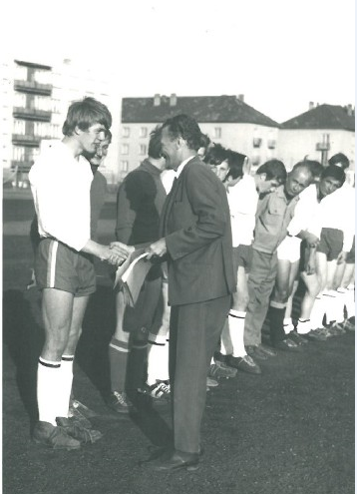
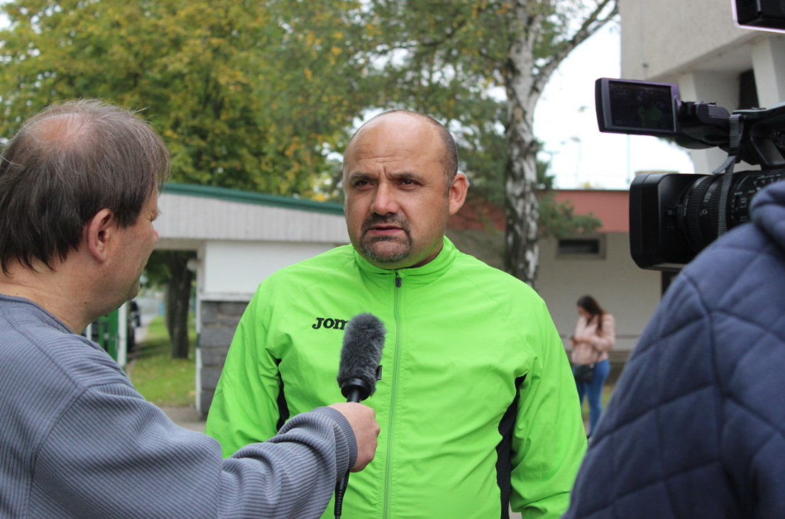
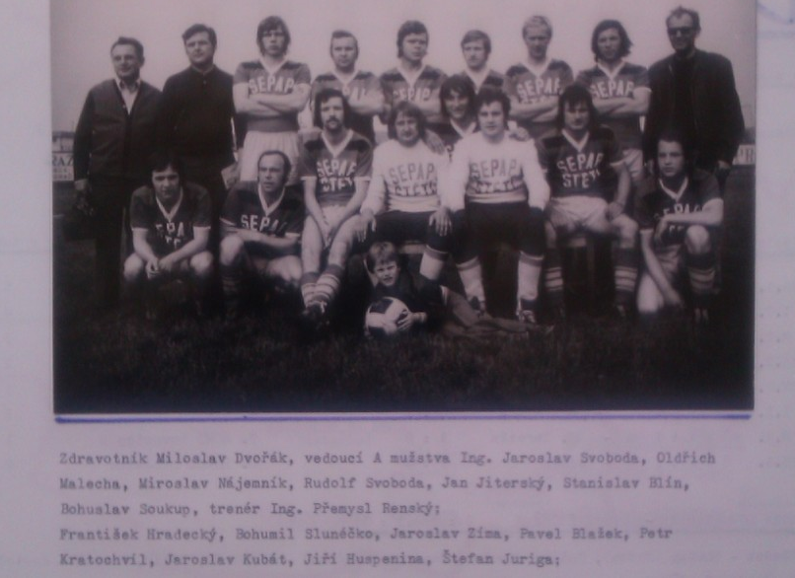
Josef Tancoš – trenér Mosteckého fotbalového klubu, člen výkonného výboru FAČR
Domácí byli dneska lepší v bojovnosti i nasazení. My jsme to chtěli odehrát technicky a fotbalově. Bohužel ta fotbalovost nám chyběla a neměli jsme tolik šancí. Zápas jsme dnes nezvládli. Domácí měli v závěru první půle nějaké šance, ale my jsme měli dneska skutečně jen 2 gólové šance, což se nám nestává. Prohráli jsme zaslouženě. Náš nejlepší střelec Dominik Valenta neměl dneska žádnou šanci a to byl i jeden z důvodů, proč jsme právě zápas nezvládli, i když máme i jiné střelce.
Máme pro Vás archivní fotky , které se hlavně líbí té starší generaci.
Oldřich Malecha
18
27

Slide 19
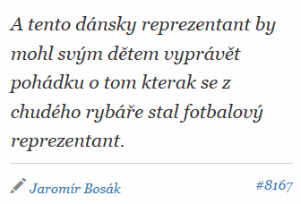
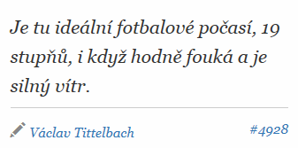
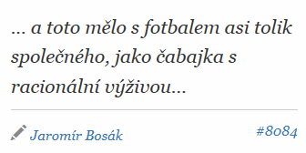
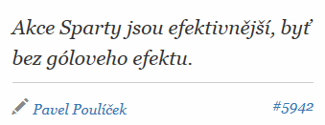
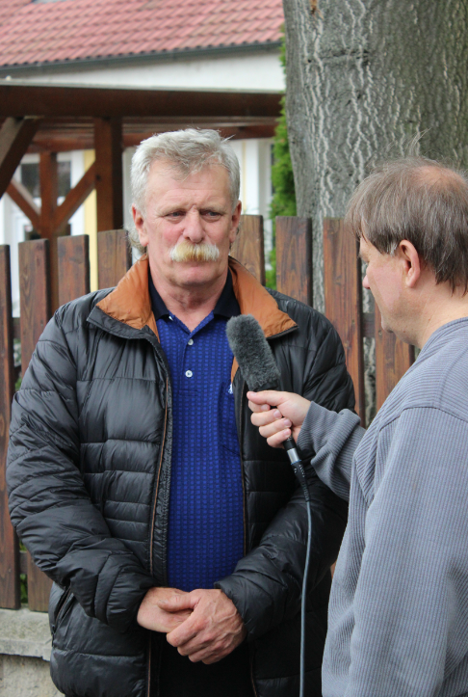
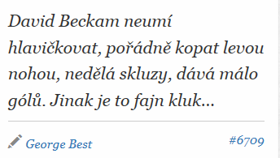
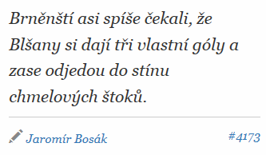
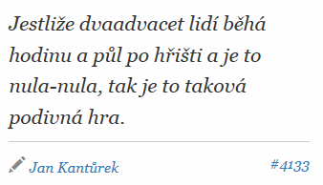
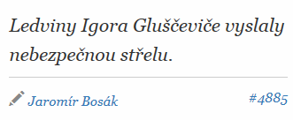
Jiří Ransdorf – trenér SK Štětí hodnotí zápas s Mostem
Já jsem měl velké obavy, protože 3 nejlepší hráči z kádru dnes nehráli. Hráli jsme s prvním, jezdili jsme se na něj dívat. Výborný mužstvo, které jsme měli vytipovaný jako playera, který proběhne soutěží, ale my jsme se připravili dobře i bez těch 3 hráčů, který nemohli hrát si kluci zaslouží velkou pochvalu, protože odbojovali celý zápas a soupeře k ničemu nepustili. Měli jsme 3, 4 šance a výsledek mohl být ještě lepší. Hráli jsme z vlastní poloviny a v prvním poločase nastřelili 2 břevna a soupeře jsme do ničeho nepustili. Ve 2. poločase dala gól nová tvář v našem týmu Jiří Křtěn, která měla nahradit ty 3 kluky a to se povedlo.
26
19

Slide 20
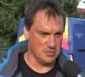
Spokojenost s pochvala za výkon proti Mosteckému fotbalovému klubu byla slyšet po zápase z úst jednoho z trenérů Štětí
Karla Zuny.
V týdnu jsme se připravovali na standardky. Čekali jsme, že by mohly být důležité. No a to se také potvrdilo. Nejprve se pravačkou trefil Křtěn, po něm levačkou Vacek. Ale i v první půli jsme měli šance ze hry, vždyť jsme dvakrát nastřelili břevno. Kluci určitě zaslouží absolutorium, makali na sto procent. Most hrál dnes na můj vkus až moc individualisticky, to my hráli jako tým.
Doma ještě neprohrál Mostecký FK. Venku zase Modlany a Štětí
Tabulka doma
Pořadí | Družstvo | Celkem | V | R | P | Skóre | Body | Penalty + | Penalty -
1 | Mostecký FK | 5 | 5 | 0 | 0 | 19:03 | 15 | 0 | 0
2 | SK Brná | 4 | 3 | 0 | 0 | 18:07 | 11 | 1 | 0
3 | SK Štětí | 4 | 3 | 0 | 1 | 13:09 | 9 | 0 | 0
4 | SK STAP Vilémov | 5 | 3 | 0 | 2 | 12:08 | 9 | 0 | 0
5 | FK Slavoj Žatec | 4 | 3 | 0 | 1 | 8:07 | 9 | 0 | 0
6 | TJ Sokol Srbice | 3 | 2 | 0 | 0 | 7:03 | 8 | 1 | 0
7 | FK Jílové | 4 | 2 | 0 | 2 | 7:05 | 7 | 0 | 1
8 | FK Tatran Kadaň | 5 | 2 | 0 | 3 | 11:14 | 7 | 0 | 1
9 | TJ Spartak Perštejn | 3 | 2 | 0 | 1 | 9:03 | 6 | 0 | 0
10 | FK Bílina | 5 | 2 | 0 | 3 | 12:09 | 6 | 0 | 0
11 | SK Baník Modlany | 3 | 2 | 0 | 1 | 4:03 | 6 | 0 | 0
12 | TJ Krupka | 4 | 1 | 0 | 2 | 5:06 | 6 | 1 | 1
13 | FK Neštěmice | 4 | 1 | 0 | 2 | 12:13 | 5 | 1 | 0
14 | TJ.Jiřetín/FK Litvínov | 3 | 1 | 0 | 2 | 5:05 | 4 | 0 | 1
15 | FK Litoměřicko B | 3 | 1 | 0 | 2 | 6:06 | 3 | 0 | 0
16 | FK Jiskra Modrá | 4 | 0 | 0 | 4 | 0:07 | 1 | 0 | 1
Tabulka venku
Pořadí | Družstvo | Celkem | V | R | P | Skóre | Body | Penalty + | Penalty -
1 | SK Baník Modlany | 5 | 5 | 0 | 0 | 15:07 | 15 | 0 | 0
2 | SK Štětí | 4 | 4 | 0 | 0 | 7:00 | 11 | 1 | 0
3 | TJ Spartak Perštejn | 5 | 3 | 0 | 2 | 10:09 | 8 | 1 | 0
4 | TJ Sokol Srbice | 5 | 2 | 0 | 3 | 6:07 | 7 | 0 | 1
5 | FK Bílina | 3 | 2 | 0 | 1 | 6:05 | 5 | 1 | 0
6 | SK Brná | 4 | 1 | 0 | 3 | 5:07 | 4 | 0 | 1
7 | Mostecký FK | 3 | 1 | 0 | 2 | 5:05 | 3 | 0 | 0
8 | SK STAPVilémov | 3 | 1 | 0 | 2 | 4:06 | 3 | 0 | 0
9 | FK Litoměřicko B | 4 | 1 | 0 | 3 | 10:16 | 3 | 0 | 0
10 | FK Slavoj Žatec | 4 | 1 | 0 | 3 | 8:14 | 3 | 0 | 0
11 | FK Jiskra Modrá | 4 | 1 | 0 | 3 | 7:13 | 3 | 0 | 0
12 | TJ Krupka | 4 | 1 | 0 | 3 | 2:08 | 3 | 0 | 0
13 | FK Neštěmice | 4 | 1 | 0 | 3 | 7:16 | 3 | 0 | 0
14 | FK Tatran Kadaň | 3 | 1 | 0 | 2 | 6:08 | 2 | 1 | 0
15 | TJ Jiřetín/FK Litvínov | 4 | 0 | 0 | 4 | 7:10 | 2 | 0 | 2
16 | FK Jílové | 4 | 1 | 0 | 3 | 3:17 | 2 | 1 | 0
20
25

Slide 21


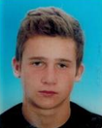
V říjnu čekají mužstvo dospělých dva domácí zápasy v řadě
Vítáme v
SK Štětí
Jiří Křtěn
Novou tvář mohli diváci zaznamenat v minulém domácím zápase mužstva dospělých proti Mostu a hned na sebe upozornila krásnou vedoucí brankou na 1:0. Tímto hráčem je Jiří Křtěn, který přišel těsně před koncem přestupního termínu ze Slovanu Velvary. Mladý hráč, kterému letos bylo 20 let. Působil již v LoKo Vltavín, Spartě Praha, Meteoru, ale i v Libiši. Přejeme, aby se mu ve Štětí líbilo a byl platnou posilou pro náš tým.
SK Štětí
FK Litoměřicko B
sobota 21.10.2017
10:15 hod
SK Štětí
FK Slavoj Žatec
Sobota 28.10.2017
10:15 hod
24
21

Slide 22

Úplně poslední kdo posílil mužstvo dospělých byl
David Šraga
Přišel k nám z FK Litoměřicka a poprvé nastoupil před týdnem v Kadani. 24 letý hráč, který už prošel mnoha klubu, jako třeba FK Teplice, FK Kolín, FK Baník Most, ale třeba také Arsenálem Česká Lípa, ASK Lovosice nebo SK Roudnicí n.L. Přejeme mu v našem dresu hodně úspěchů a věříme, že se mu u nás bude líbit
 | 9. kolo Ústeckého přeboru dospělých
 | Sobota 7. 10. 2017 10:15 | SK Štětí - FK Bílina
 | Sobota 7. 10. 2017 16:00 | FK Slavoj Žatec - FK Tatran Kadaň
 | Sobota 7. 10. 2017 16:00 | TJ Krupka - Mostecký FK
 | Sobota 7. 10. 2017 16:00 | TJ Sokol Srbice - SK STAP-TRATEC Vilémov
 | Sobota 7. 10. 2017 16:00 | TJ Spartak Perštejn - FK Jílové
 | Sobota 7. 10. 2017 16:00 | SK Baník Modlany - FK Jiskra Modrá
 | Sobota 7. 10. 2017 16:00 | TJ SOKOL H.Jiřetín/FK Litvínov - FK Neštěmice
 | Sobota 7. 10. 2017 16:00 | SK Brná - FK Litoměřicko B
 | 10.kolo Ústeckého přeboru dospělých
 | Sobota 14. 10. 2017 10:15 | Mostecký FK - TJ Sokol Srbice
 | Sobota 14. 10. 2017 10:15 | FK Tatran Kadaň - TJ Krupka
 | Sobota 14. 10. 2017 14:30 | FK Litoměřicko B - FK Neštěmice
 | Sobota 14. 10. 2017 15:00 | FK Bílina - FK Slavoj Žatec
 | Sobota 14. 10. 2017 16:00 | SK Brná - SK Štětí
 | Sobota 14. 10. 2017 16:00 | FK Jílové - SK Baník Modlany
 | Sobota 14. 10. 2017 16:00 | SK STAP-TRATEC Vilémov - TJ Spartak Perštejn
 | Neděle 15. 10. 2017 16:00 | FK Jiskra Modrá - TJ SOKOL H.Jiřetín/FK Litvínov
22
23

